Slide 1
哈工大社会计算与信息检索研究中心工作介绍
Research Center for Social Computing and Information Retrieval (HIT-SCIR)
2020年10月26日

Slide 2
实验室
概况
师资队伍
平台建设
学术交流
人才培养
科研项目
国际合作
科研成果
校友发展

Slide 3
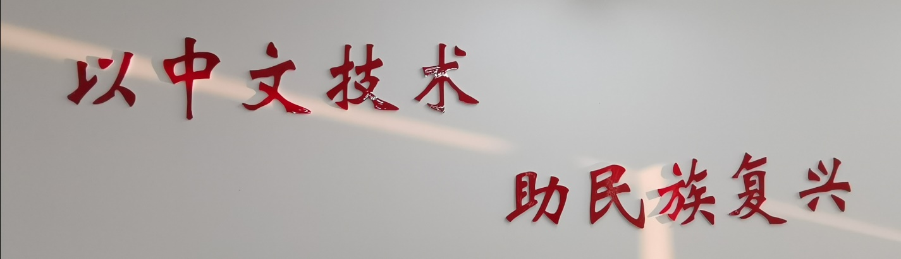
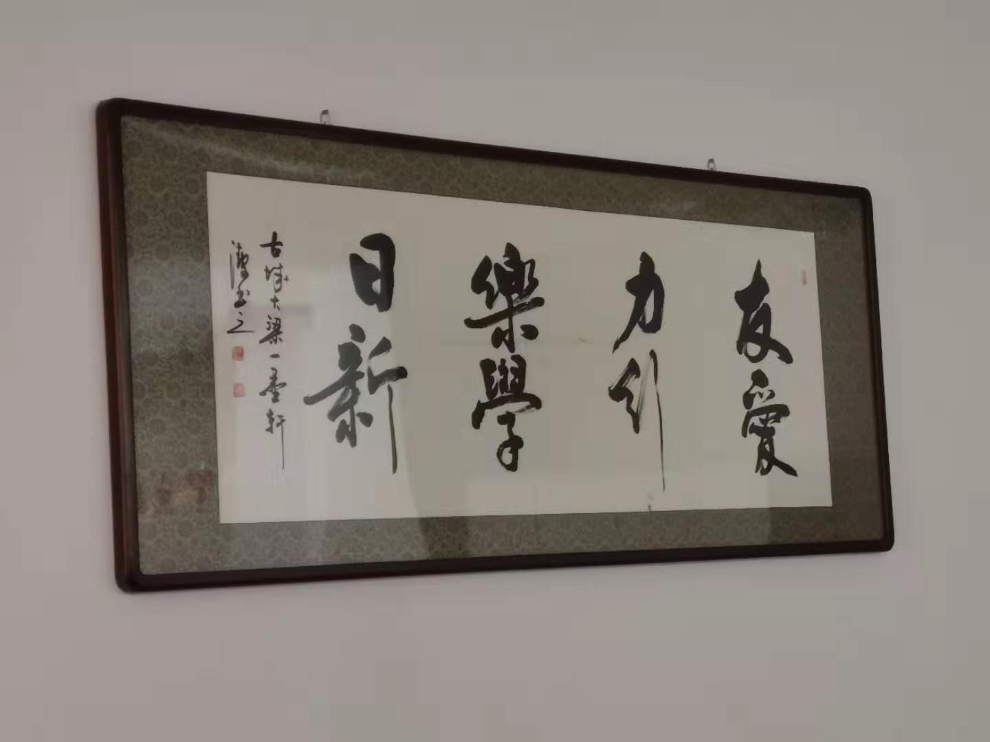
研究中心的价值观
技术使命：以中文技术，助民族复兴
兴院、荣校、报国、利天下
理解语言，挖掘知识，认知社会
实验室文化：友爱、力行、乐学、日新

Slide 4
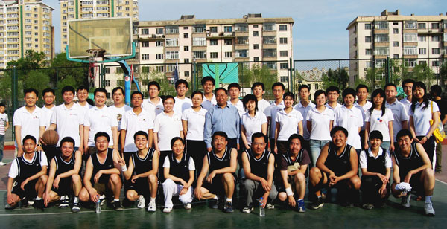
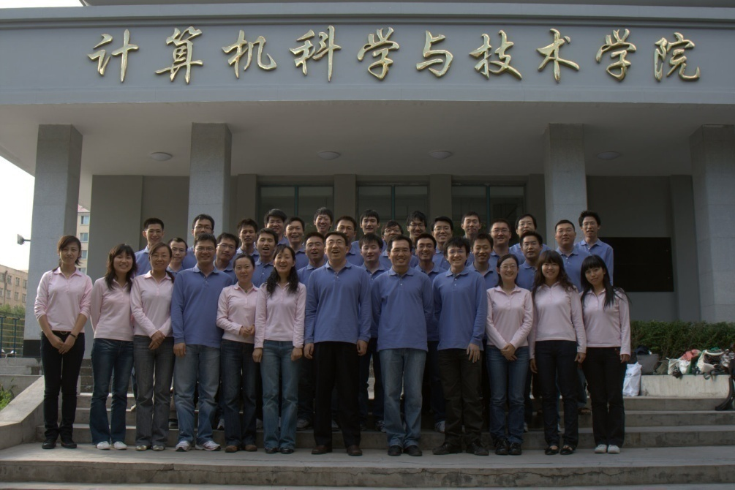
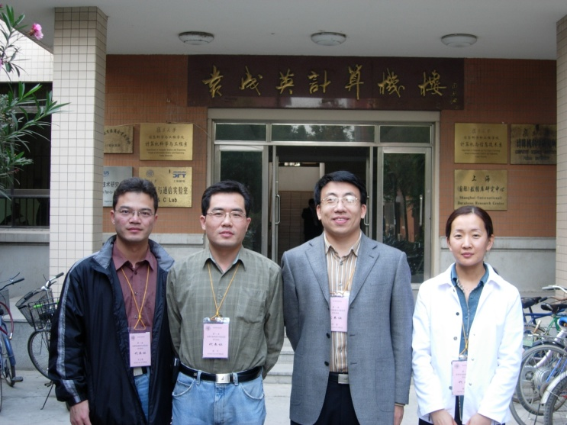
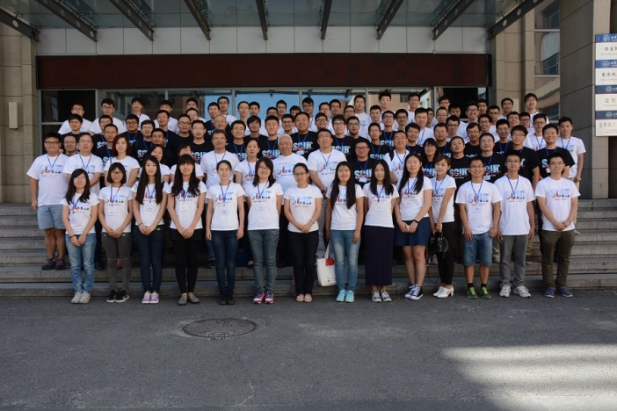
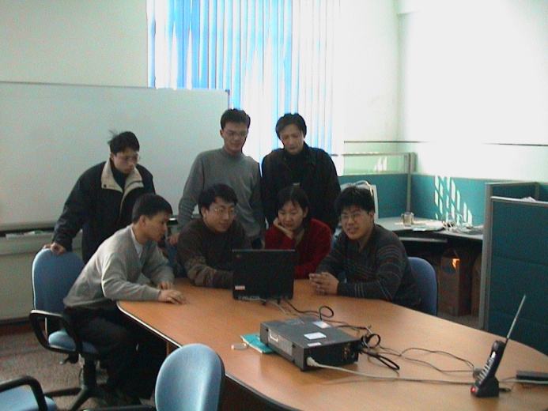
……
2000
2004
2006
2009
2015
2020
2000年9月1日，成立“信息检索研究室HIT-IRLab”
2009年8月29日，升格为“信息检索研究中心HIT CIR”
2011年5月18日，更名为“社会计算与信息检索研究中心HIT-SCIR”

Slide 5
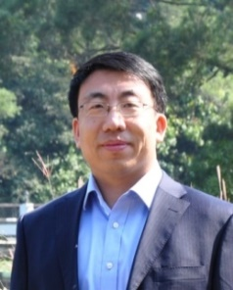
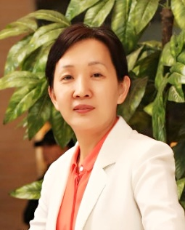
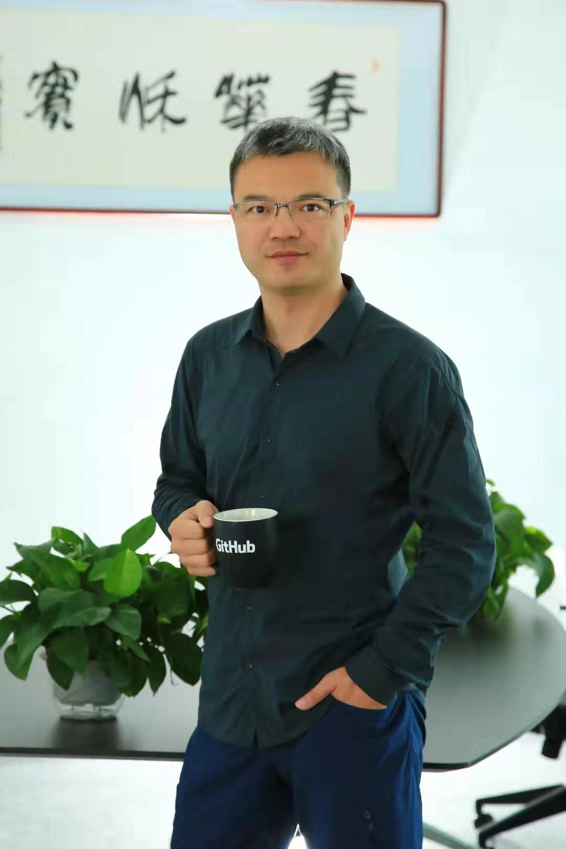
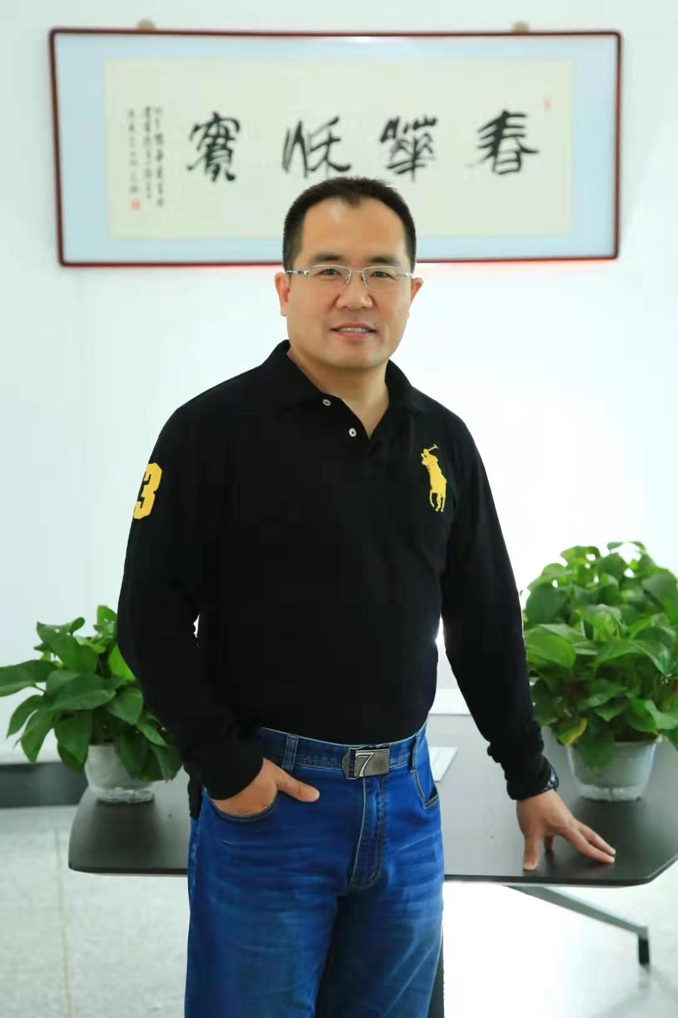
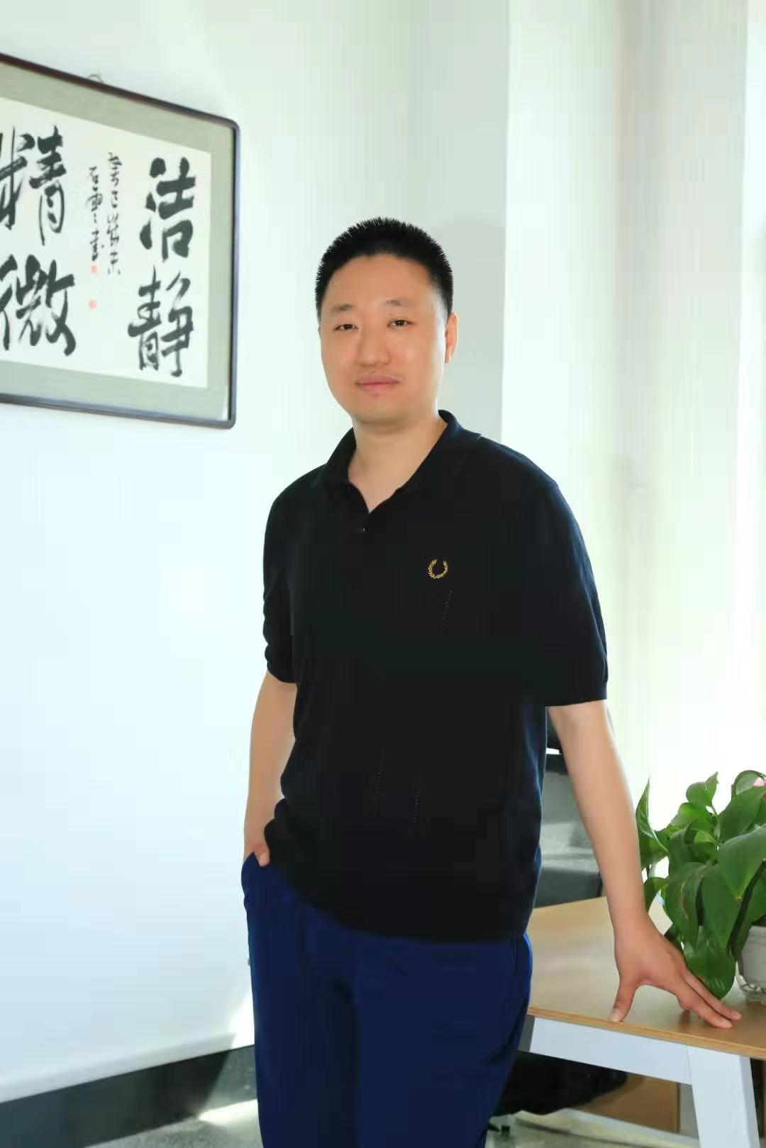

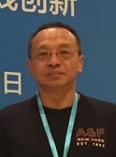
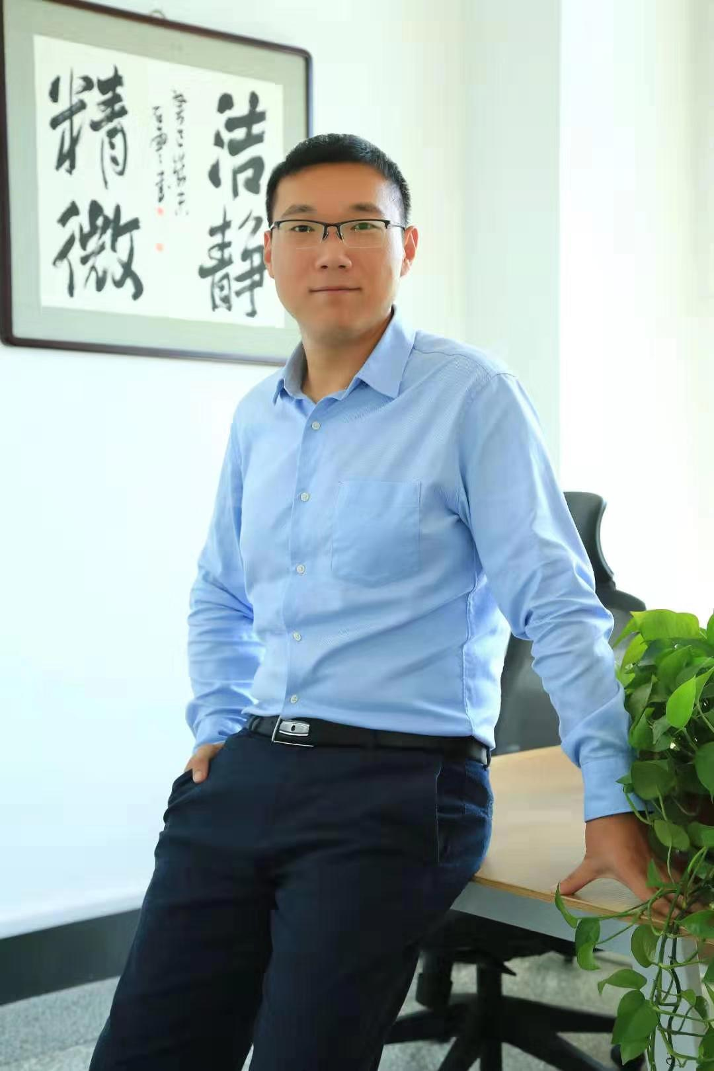
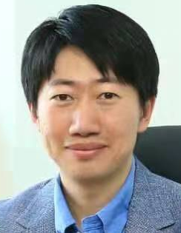
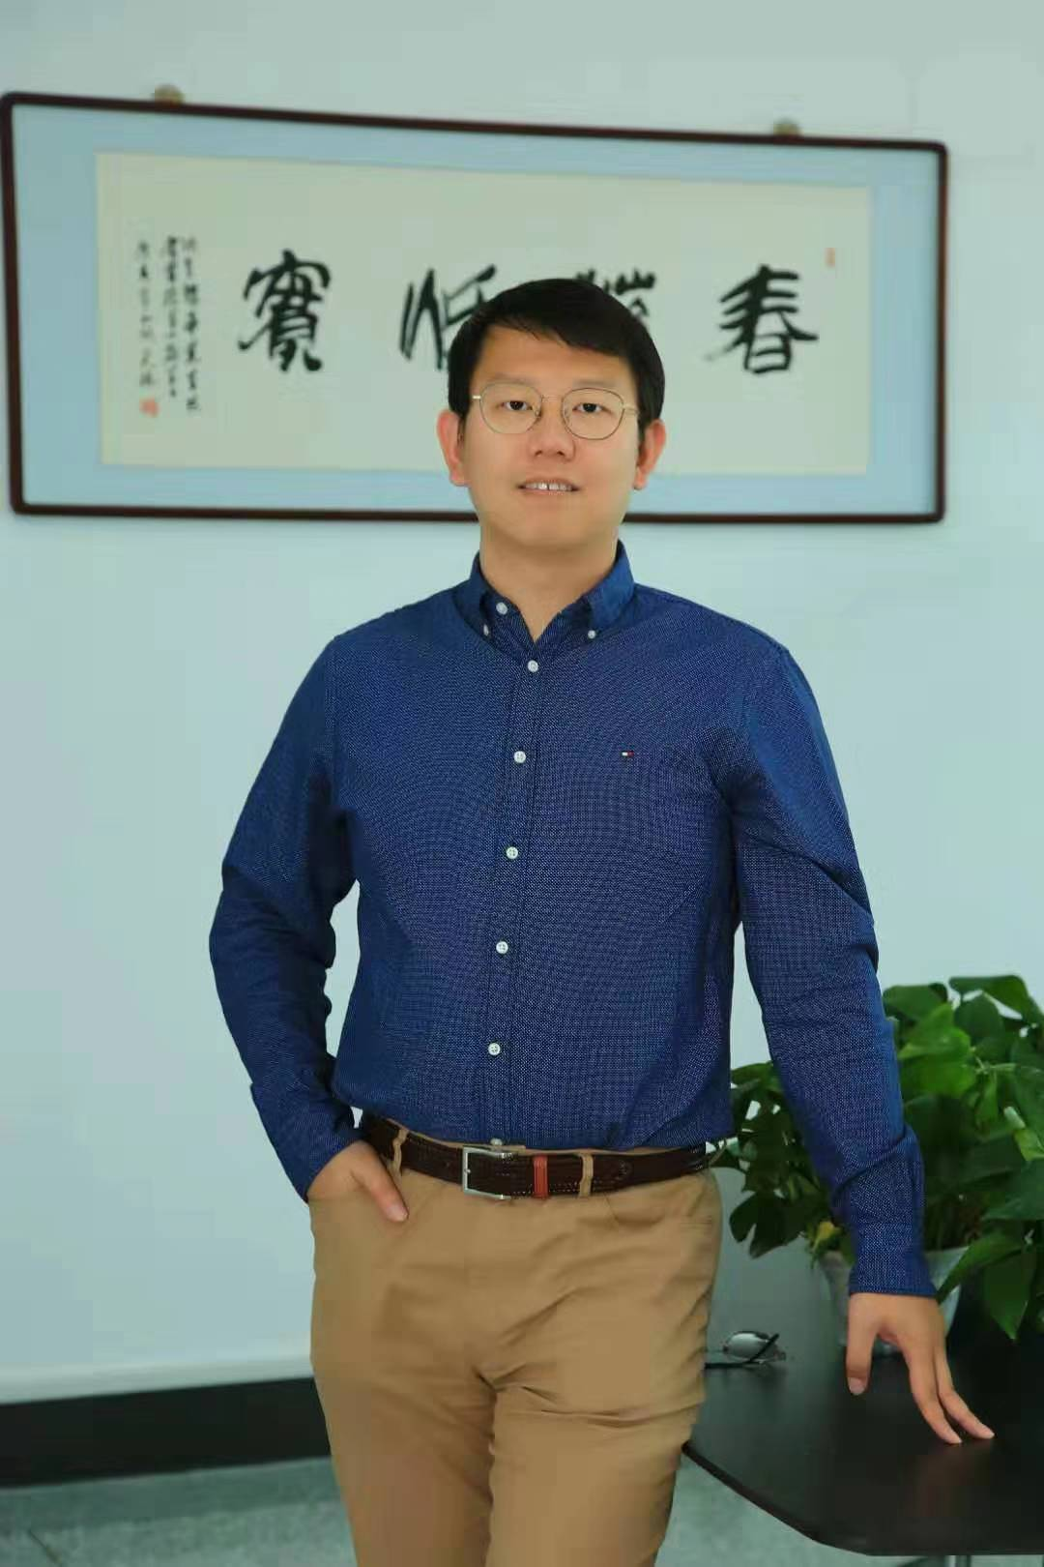
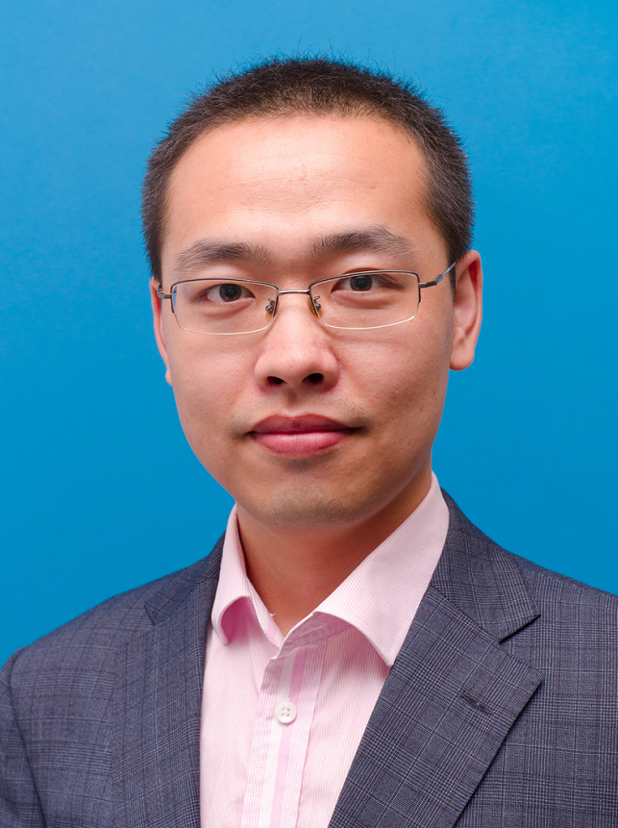
研究中心全体老师
刘挺，长聘教授
博士生导师
计算学部主任
秦兵，长聘教授
博士生导师
研究中心主任
党支部书记
车万翔
准聘教授
研究中心副主任
博士生导师
张宇
教授/博导
刘铭
教授/博导
赵妍妍
副教授/博导
陈惠鹏
副教授/硕导
张伟男博士
副教授/硕导
丁效博士
助研/硕导
冯骁骋博士
助研
刘建伟
助研

Slide 6
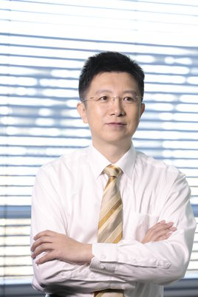

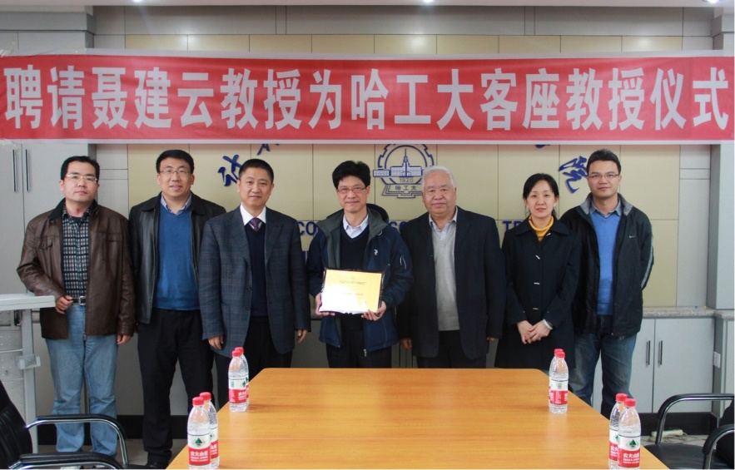
兼职教师
兼职博导：
王海峰（百度公司CTO，国家科技进步二等奖获得者，校友）
张民（苏州大学计算机学院副院长、国家杰青，校友）
客座教授
聂建云（加拿大蒙特利尔大学教授）

Slide 7
实验室
概况
研究方向
平台建设
学术交流
人才培养
科研项目
国际合作
科研成果
校友发展

Slide 8
研究方向结构体系
智能医疗
智能金融
智能军事
智能教育
智能司法
应用
完成应用示范，打造国之重器
融合
注重融合交叉，挖掘新突破点
知识计算（理解、生成）
核心
把握核心技术，推行行业标准
知识表示（数据、规范）
面向NLP的
机器学习
语言认知理论
基础
产生原始创新，突破瓶颈技术

Slide 9
研究方向各有所长、相互支撑
 | 组 名 | 简称 | 研 究 内 容 | 组 长
1 | 语言分析组 | LA | 句法分析、语义分析、任务型对话、KBQA | 车万翔
2 | 问答系统组 | QA | 深度问答、客服机器人 | 张 宇
3 | 对话技术组 | DT | 聊天机器人、用户画像、推荐系统 | 张伟男
4 | 知识挖掘组 | KM | 知识图谱、信息抽取、阅读理解/DBQA | 刘 铭
5 | 社会预测组 | SP | 事理图谱、消费意图识别、社会预测 | 丁 效
6 | 文本生成组 | TG | 作文生成、新闻写作、机器翻译、摘要生成 | 冯骁骋
7 | 情感计算组 | SC | 情感分类、情感生成、多模态情感 | 赵妍妍

Slide 10
语言分析
文本规整（顺滑及纠错）
对文本进行处理使其流畅易读，并纠正其中的语法错误
通用语义分析
提供整套高效、高精度的中文自然语言处理基础技术平台
专用语义分析
Text-to-SQL
任务型对话
智能医疗
智能金融
智能军事
智能教育
智能司法
知识计算（理解、生成）
知识表示（数据、规范）
面向NLP的
机器学习
语言认知理论

Slide 11
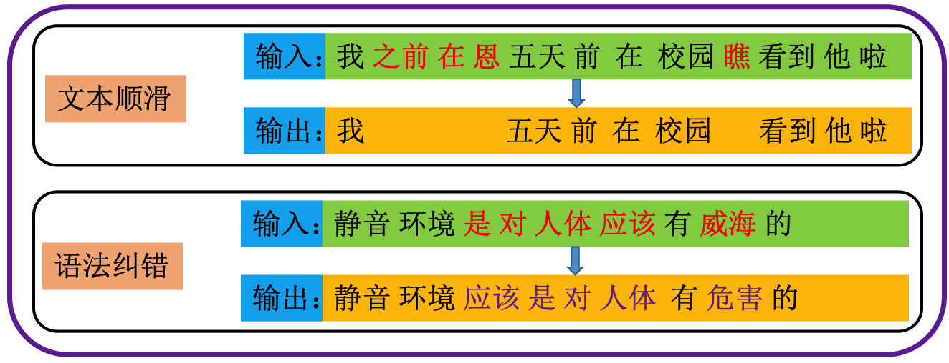
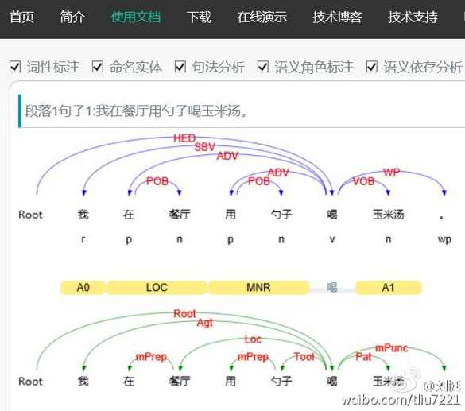
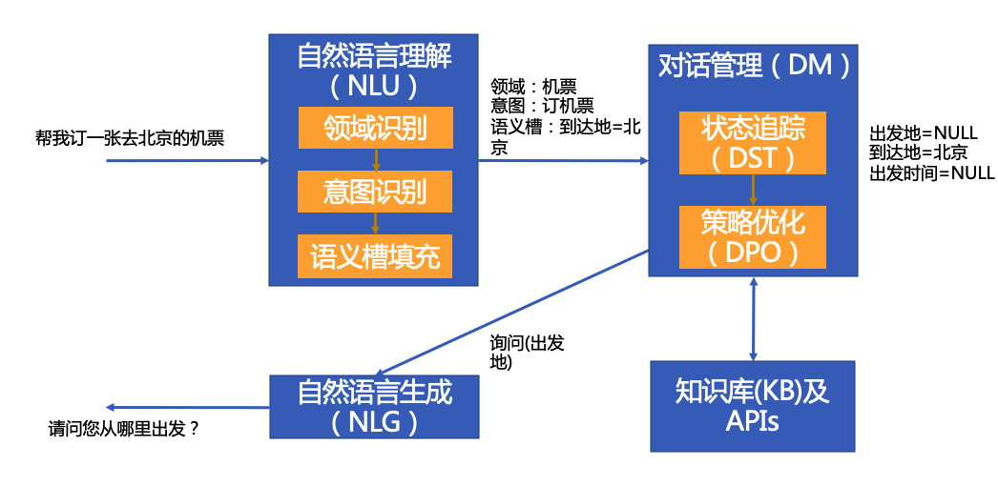
语言分析
文本顺滑与语法纠错
语言技术平台 (LTP)
任务型对话系统

Slide 12
问答系统
基于常问问题集的问答技术
基于文本集合的问答技术
知识的表示与获取
文本的表示与推理
交互式阅读理解技术
基于结构化数据的问答技术
表格信息的表示及推理
基于视觉图像的问答技术
智能医疗
智能金融
智能军事
智能教育
智能司法
知识计算（理解、生成）
知识表示（数据、规范）
面向NLP的
机器学习
语言认知理论
12

Slide 13
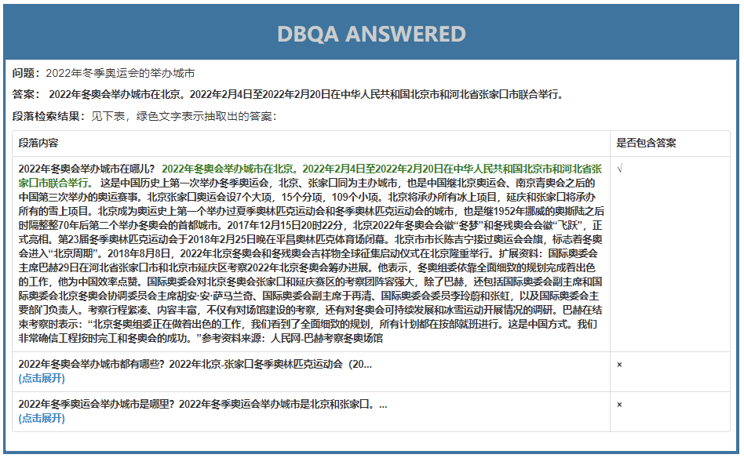
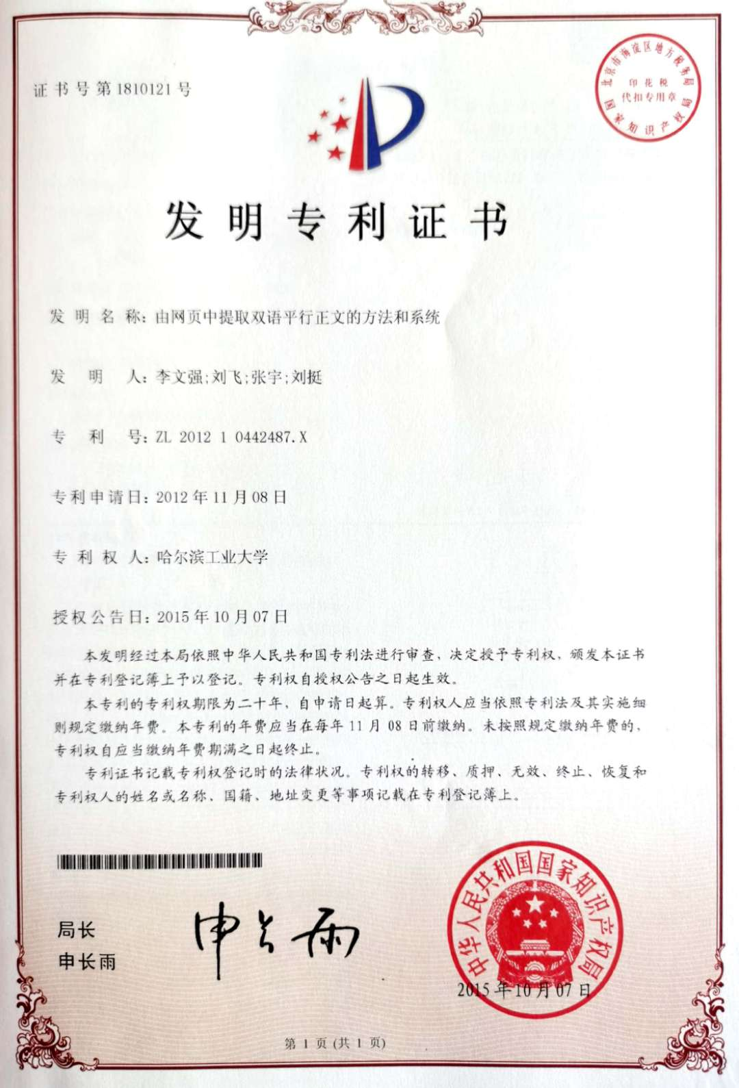
问答系统

Slide 14
知识挖掘
知识图谱构建
实体识别及关系抽取
带条件知识图谱
多模态知识图谱
知识图谱表示
链接预测
知识嵌入预训练模型
知识图谱推理
机器阅读理解
智能医疗
智能金融
智能军事
智能教育
智能司法
知识计算（理解、生成）
知识表示（数据、规范）
面向NLP的
机器学习
语言认知理论

Slide 15
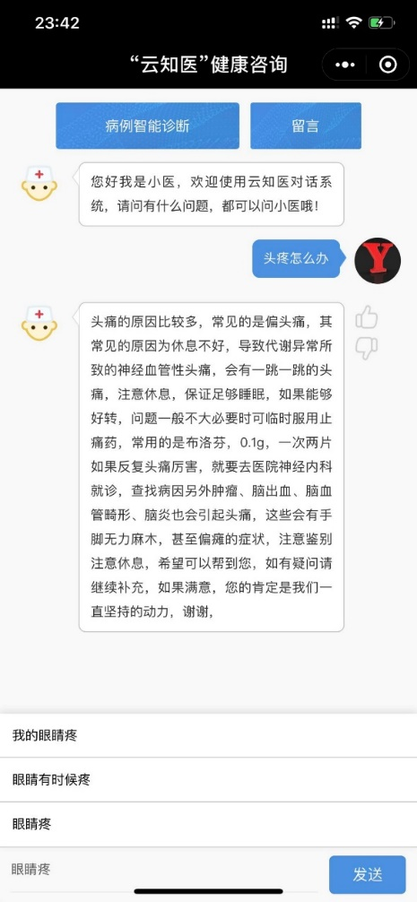
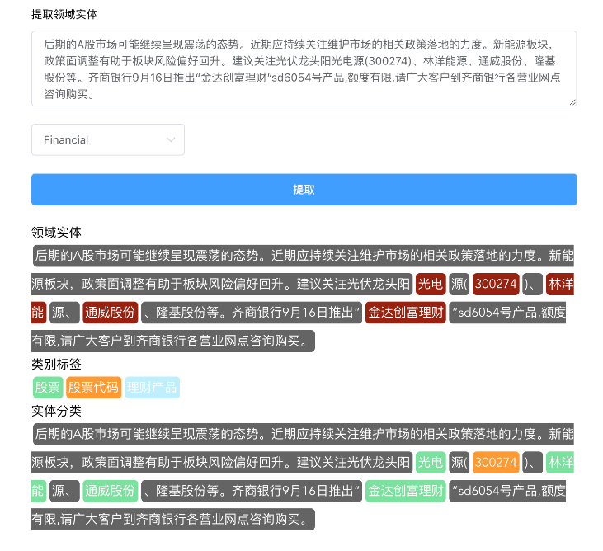
知识挖掘
时空
抽象事物
人
地点
机构
球队
人物
城市
篮球球队
NBA球队
CBA球队
达拉斯
小牛队
湖人队
热火队
小牛
……
马克·库班
=
基地
老板
知识图谱构建-《大词林》
阅读理解-云知医

Slide 16
情感计算
评论分析
情感分类
情感信息抽取
舆情分析
情绪分类
情感原因发现
多模态情感
模态情感表示
细粒度模态情感分析
对话情感
对话情感识别
对话情感生成
智能医疗
智能金融
智能军事
智能教育
智能司法
知识计算（理解、生成）
知识表示（数据、规范）
面向NLP的
机器学习
语言认知理论
16

Slide 17
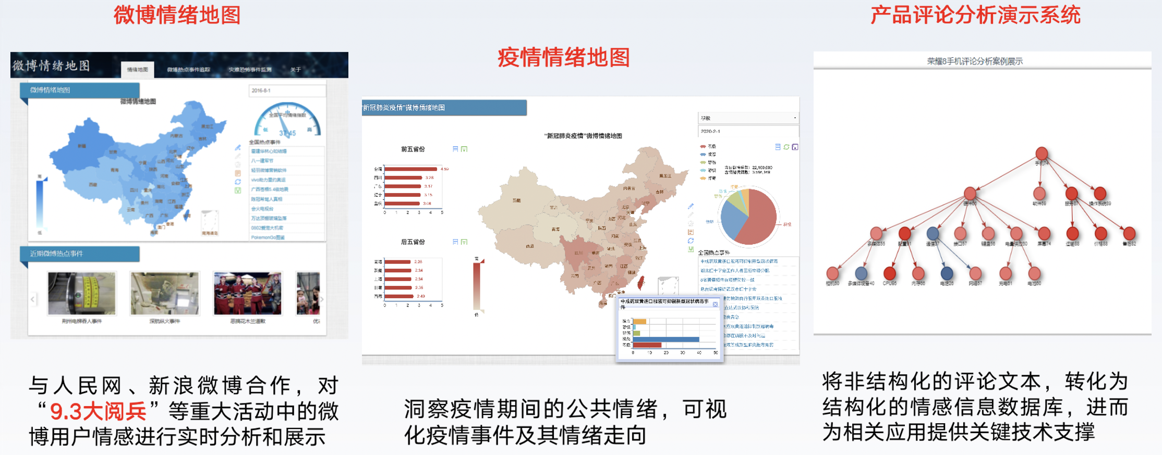
情感计算

Slide 18
对话技术
基于预训练的对话模型
基于背景知识的对话模型
开放域对话系统的角色化
开放域多轮对话的一致性
对话式推荐
对话系统评价
智能医疗
智能金融
智能军事
智能教育
智能司法
知识计算（理解、生成）
知识表示（数据、规范）
面向NLP的
机器学习
语言认知理论
18
18

Slide 19
对话技术
一般性问题
特殊性问题
输入-回复的相关性
对话系统的角色化
VS
多轮对话的连贯性
对话系统的情感化
19

Slide 20
事理图谱
事理图谱构建
事件模式自动归纳
事件抽取
事件关系抽取
事件泛化
事理知识表示及推理
事件表示学习
演绎推理
反绎推理
可解释推理
事理图谱应用
消费意图挖掘
金融市场预测
智能医疗
智能金融
智能军事
智能教育
智能司法
知识计算（理解、生成）
知识表示（数据、规范）
面向NLP的
机器学习
语言认知理论
20

Slide 21
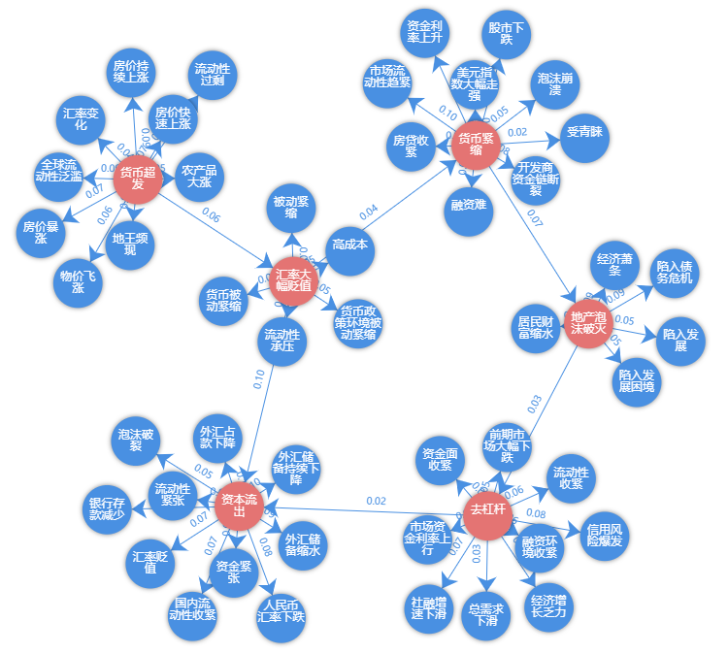
事理图谱

Slide 22
文本生成
文本-文本的生成
机器翻译
文本文摘
长文本生成（作文、故事、调研报告）
结构化数据-文本的生成
面向表格的文本生成
面向图的文本生成
多模态数据-文本的生成
图片描述生成
视频描述生成
智能医疗
智能金融
智能军事
智能教育
智能司法
知识计算（理解、生成）
知识表示（数据、规范）
面向NLP的
机器学习
语言认知理论
22

Slide 23
实验室
概况
研究方向
平台建设
学术交流
人才培养
科研项目
国际合作
科研成果
校友发展

Slide 24
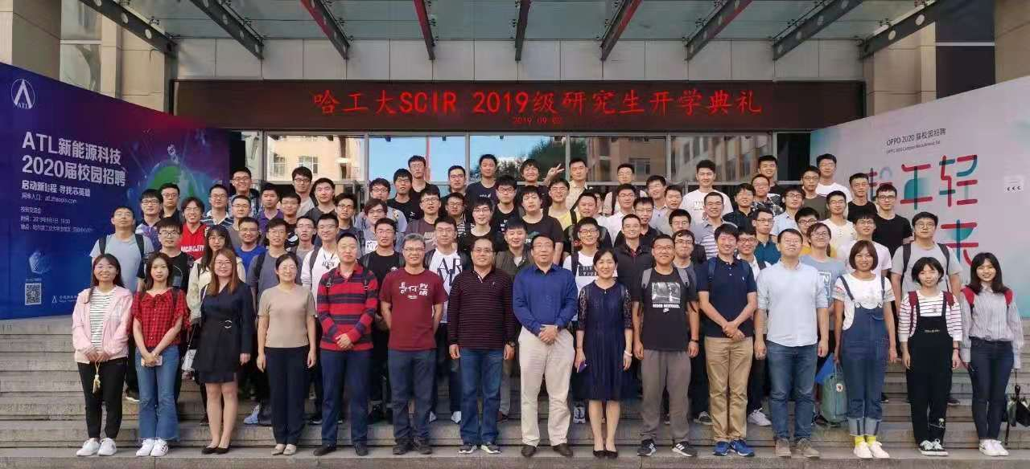
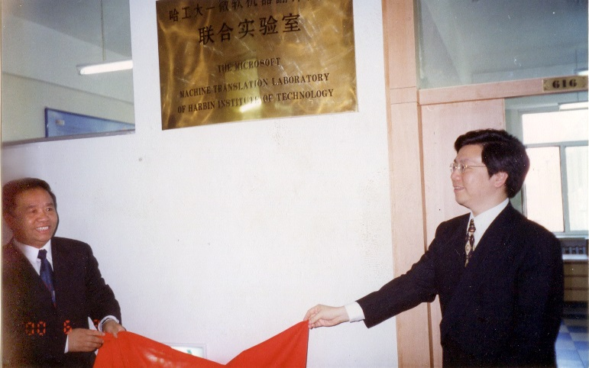
省部级重点实验室及校企联合实验室
省部级重点实验室
黑龙江省中文信息处理重点实验室
语言语音教育部微软重点实验室

Slide 25
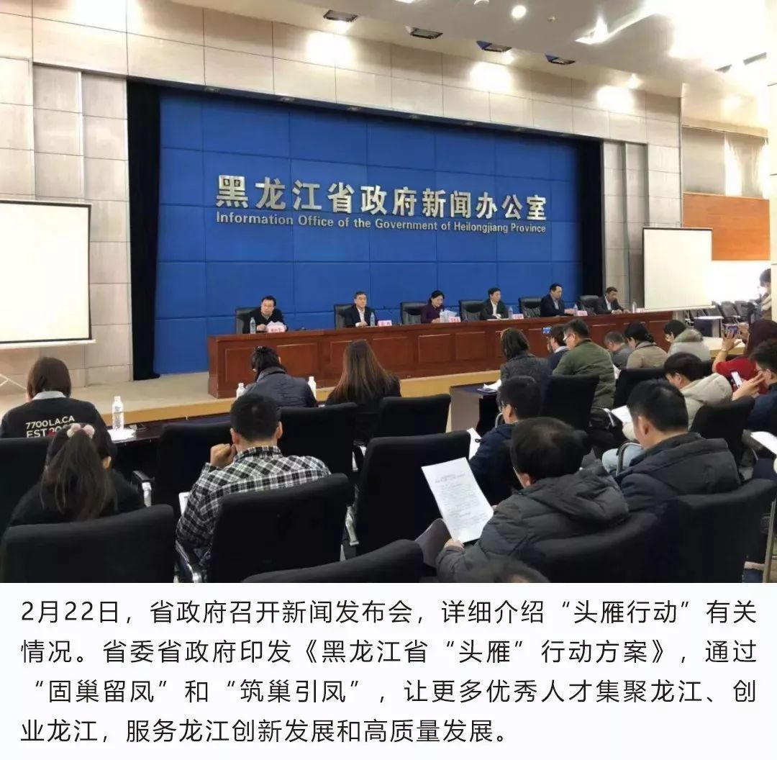
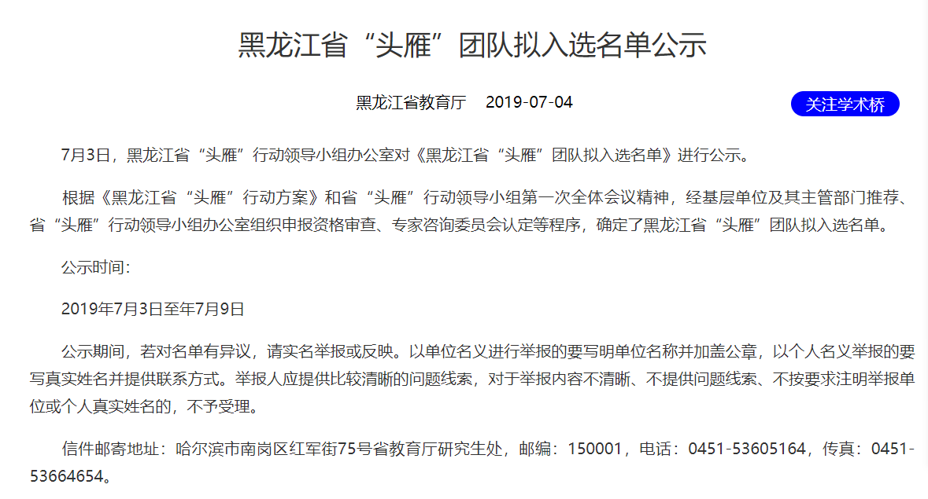
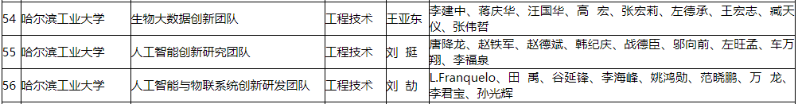
刘挺入选“头雁”计划
2019年7月，刘挺教授牵头团队获黑龙江省“头雁”计划支持

Slide 26
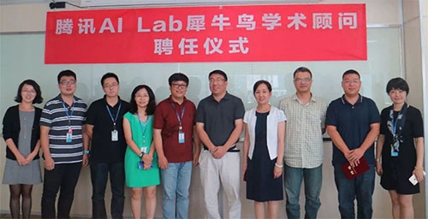
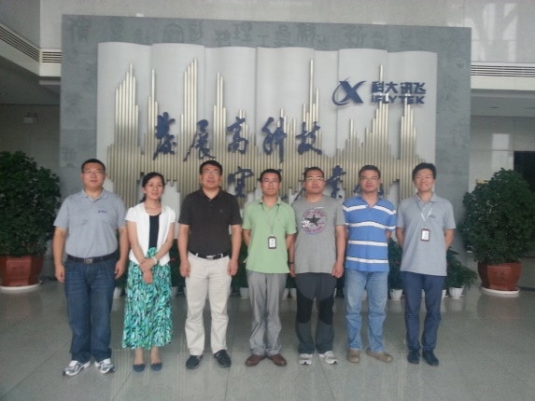
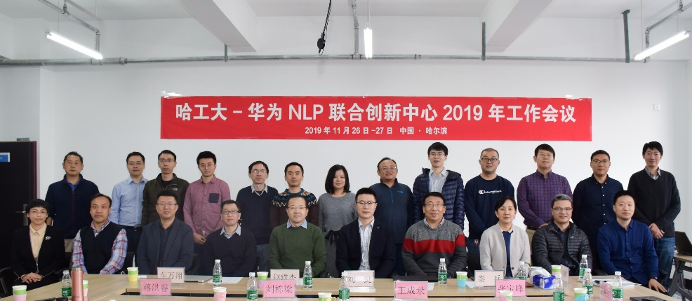
校企联合实验室
哈工大腾讯联合实验室
2006年成立，是腾讯与中国高校建立的最早的实验室
哈工大讯飞联合实验室（简称HFL，2014年成立）
哈工大华为联合创新中心（2019年成立）

Slide 27
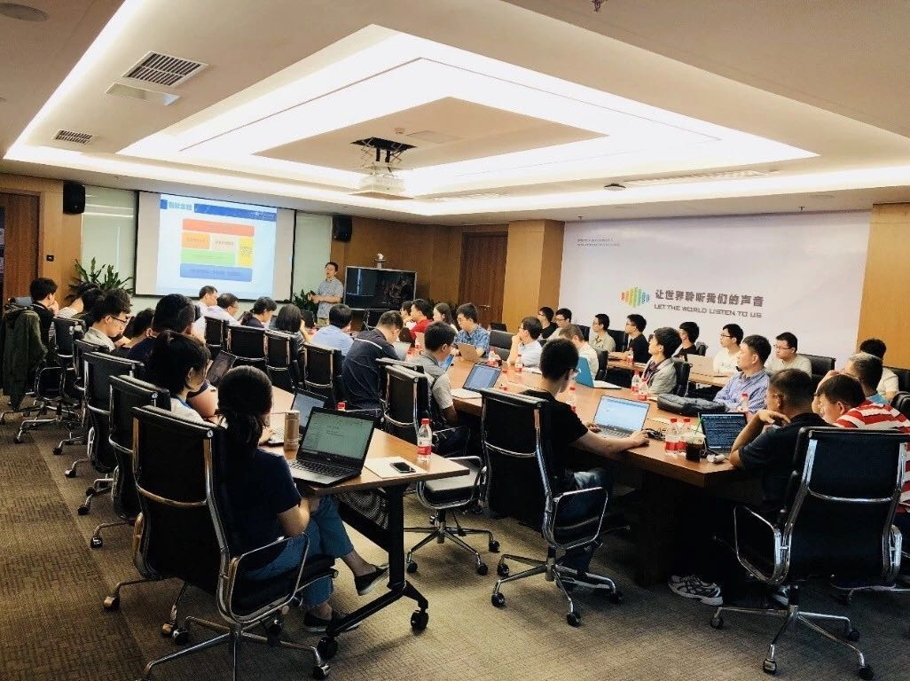
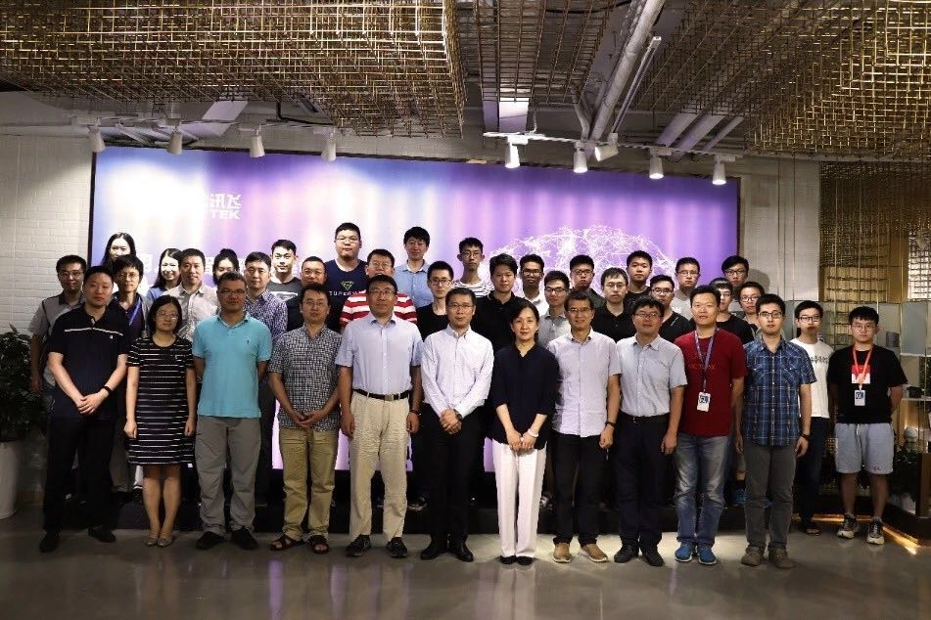
哈工大讯飞联合实验室工作会议
2018年9月，在哈工大讯飞联合实验室（北京中关村软件园）

Slide 28
实验室
概况
科研方向
平台建设
学术交流
人才培养
科研项目
国际合作
科研成果
校友发展

Slide 29
目前执行的国家自然科学基金项目
起始时间 | 截止时间 | 项目名称 | 项目类型 | 负责人
2017.1 | 2021.12 | 社交媒体中文本情感语义计算理论与方法 | 国家自然科学基金重点项目 | 秦 兵
2021.1 | 2024.12 | 开放域对话系统中的角色化对话生成技术研究 | 国家自然科学基金面上项目 | 张伟男
2020.1 | 2023.12 | 基于跨语言信息的大规模稀缺资源知识库自动构建技术研究 | 国家自然科学基金面上项目 | 秦 兵
2020.1 | 2023.12 | 跨语言语义依存分析技术研究 | 国家自然科学基金面上项目 | 车万翔
2020.1 | 2023.12 | 面向智能客服的问题语义分析相关技术研究 | 国家自然科学基金面上项目 | 张 宇
2018.1 | 2021.12 | 结合用户间相互关注的个性化APP图推荐模型研究 | 国家自然科学基金面上项目 | 刘铭
2018.1 | 2021.12 | 面向聊天机器人的文本情感分析关键技术研究 | 国家自然科学基金面上项目 | 赵妍妍
2020.1 | 2022.12 | 基于结构化数据表示的文本生成技术研究 | 国际自然科学基金青年项目 | 冯骁骋
2018.1 | 2020.12 | 基于文本表示学习的金融市场行情预测方法研究 | 国际自然科学基金青年项目 | 丁 效

Slide 30
目前正在执行的国家科技部项目
2021.1 | 2023.12 | 开放域多元知识获取与深层结构或语义分析 | 国家重点研发计划项目（课题） | 车万翔负责
2019.10 | 2022.6 | 面向冬奥场景的多语种智能问答关键技术研究 | 国家重点研发计划项目（课题） | 张宇负责
2019.4 | 2022.4 | 语言问题求解和答案生成 关键技术及系统（二期） | 国家重点研发计划项目（课题） | 秦兵负责
2019.8 | 2021.7 | 可泛化的领域知识学习与计算引擎 | 国家重点研发计划项目（子课题） | 刘挺负责
2021.1 | 2023. | 拟人化人机交互服务关键技术与系统 | 国家重点研发计划项目（子课题） | 张伟男负责

Slide 31
实验室
概况
科研方向
平台建设
学术交流
人才培养
科研项目
国际合作
科研成果
校友发展

Slide 32
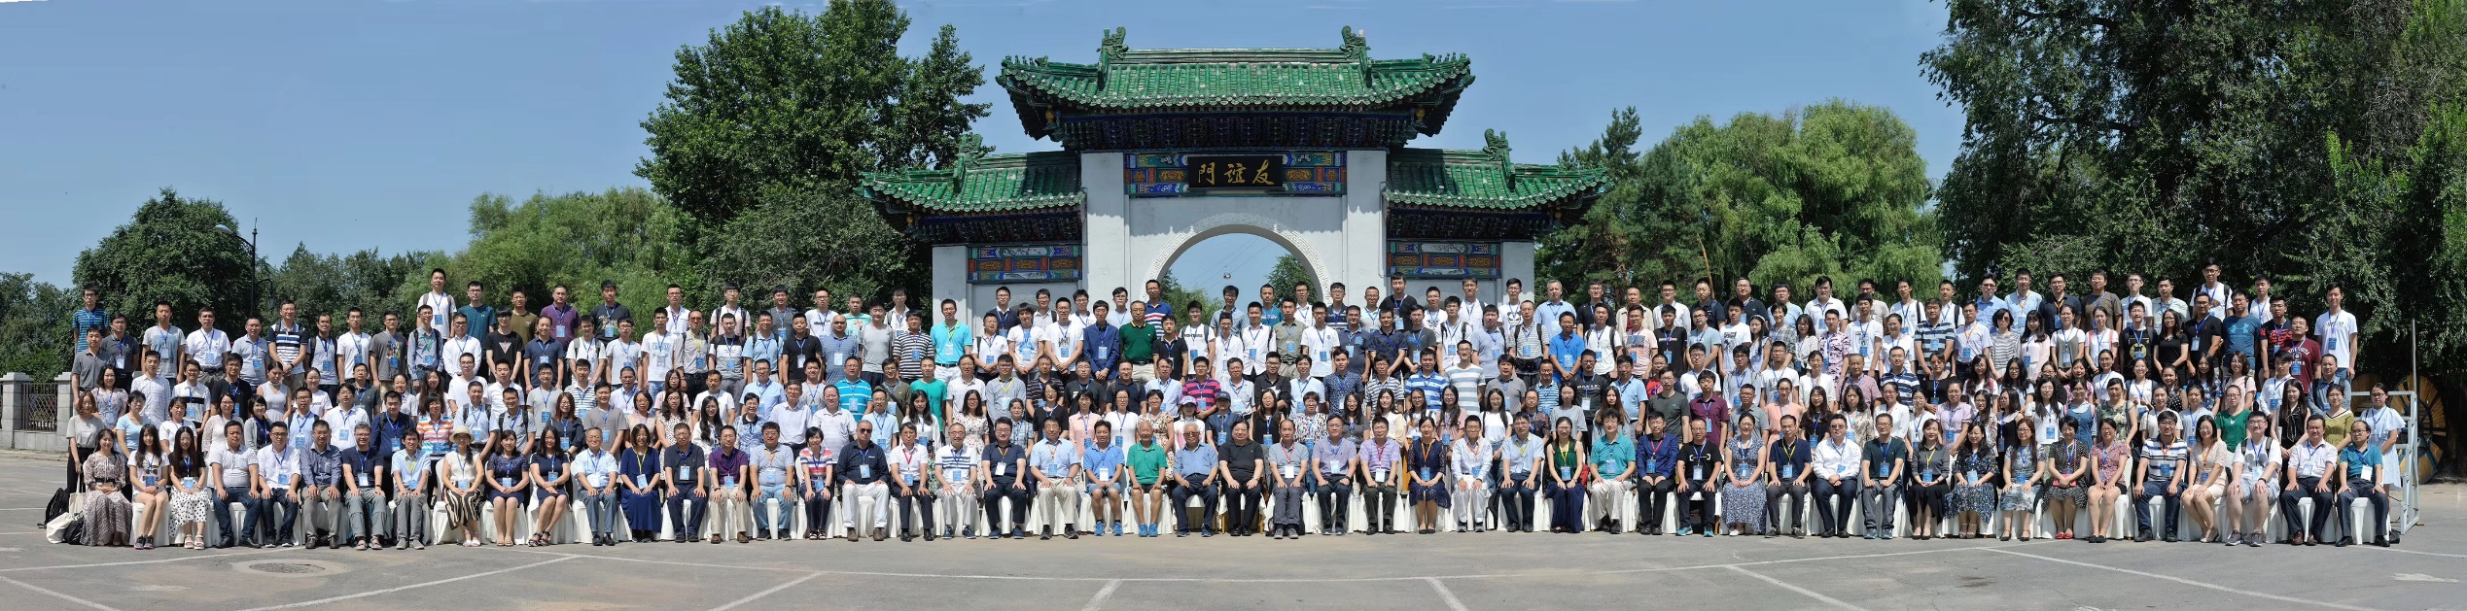
承办SMP 2018大会（第八届）
全国社会媒体处理大会（SMP）
刘挺教授2012年创办SMP大会，2014年组建SMP专委会
2017年北京，800人参会；2018年哈尔滨，600人参会
是中国 “计算技术与社会科学”交叉的最大的会议
SMP的跨学科专业组
计算社会学、计算传播学、智能金融、智能教育、智能司法、计算历史学

Slide 33
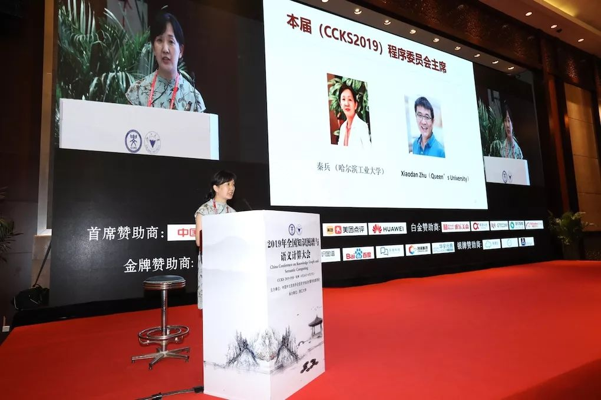
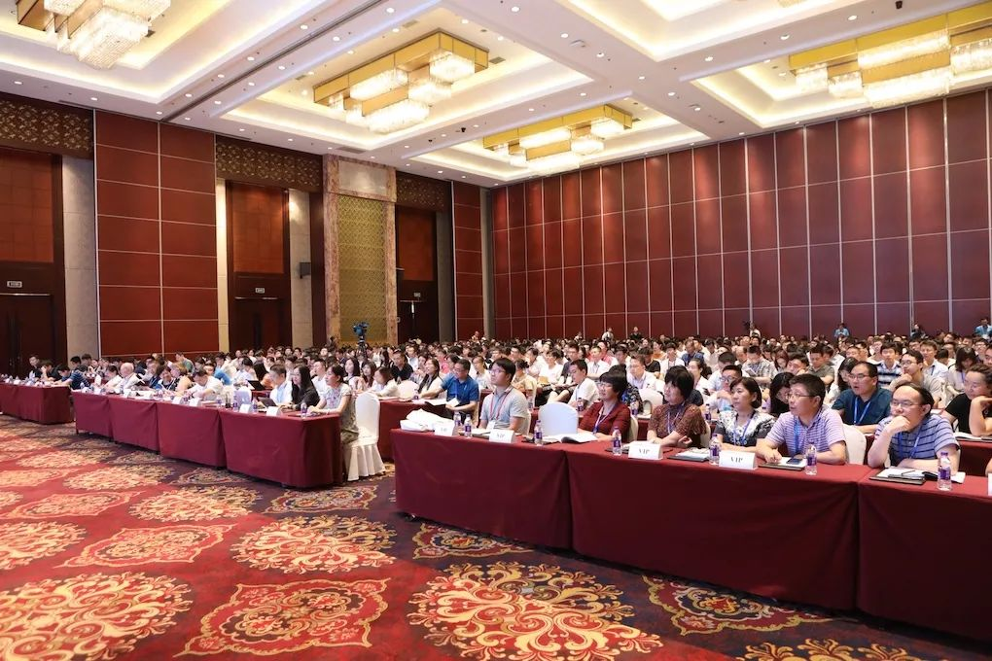
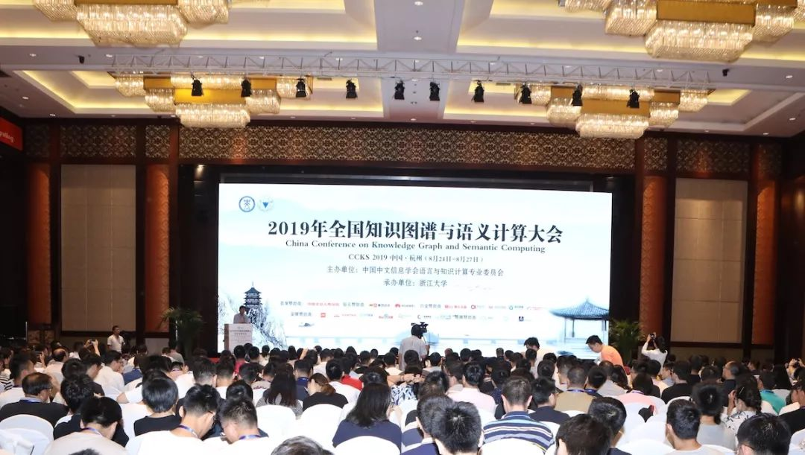
全国知识图谱与语义计算大会CCKS
CCKS 2019于8月24日至27日在杭州召开
由中国中文信息学会语言与知识计算专业委员会主办
参会人数达到800人
秦兵教授是专委会副主任，CCKS2019程序委员会主席

Slide 34
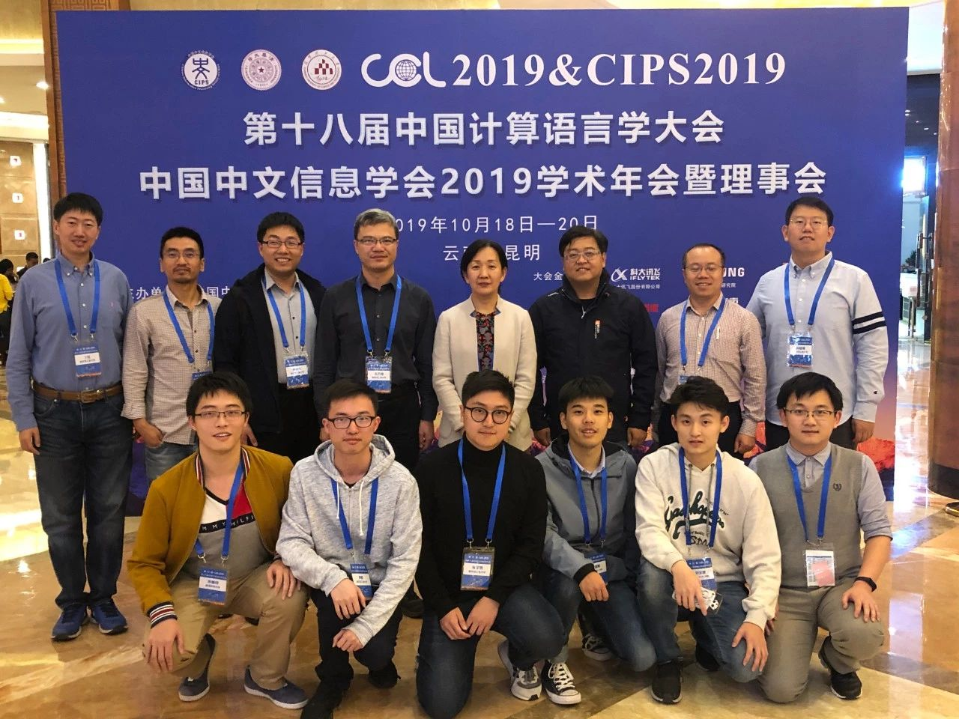
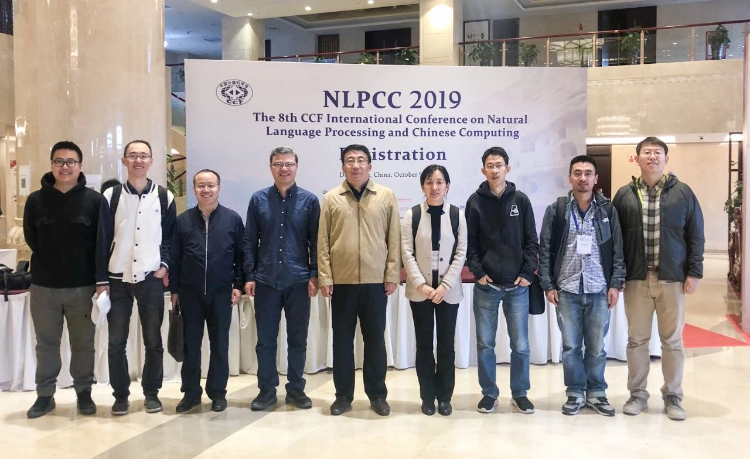
参加国内会议：CCL、NLPCC
NLPCC，2019年10月9日至14日，敦煌
CCL，2019年10月18-20日，昆明

Slide 35
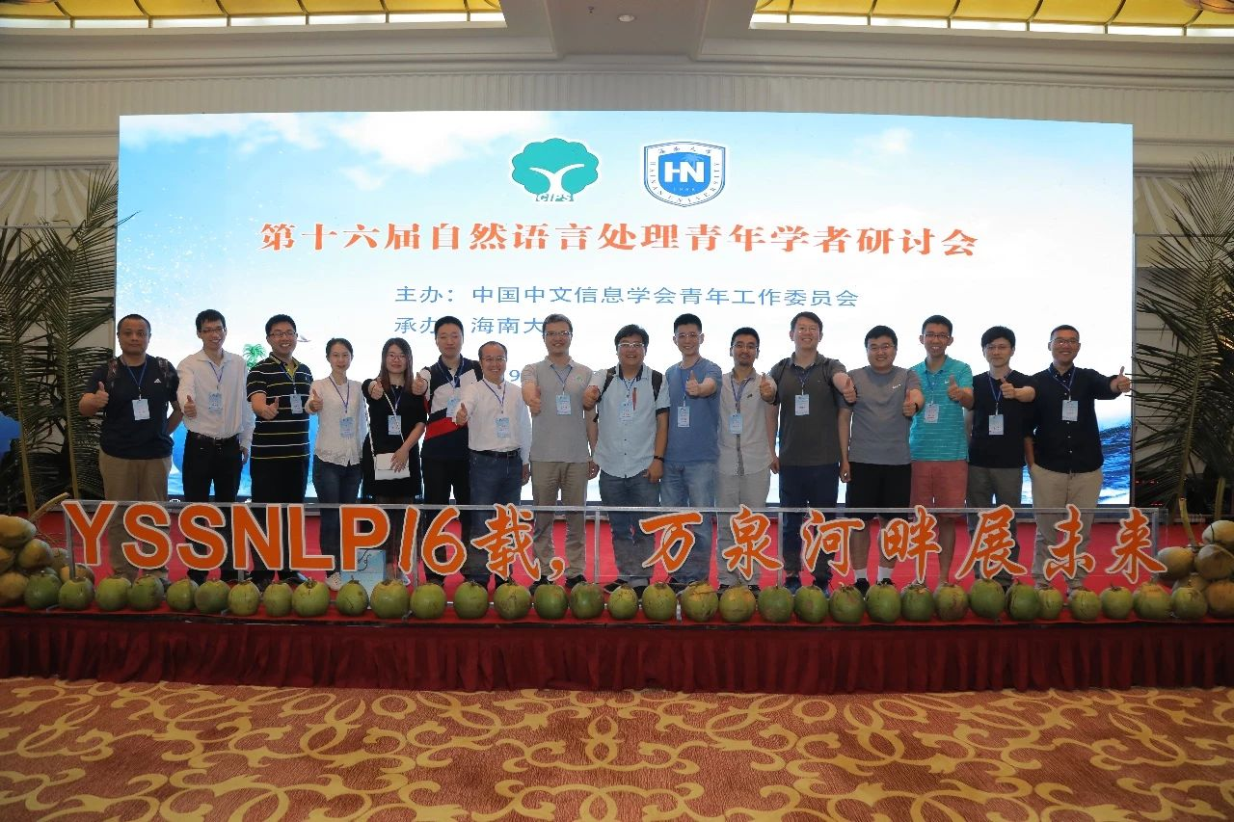
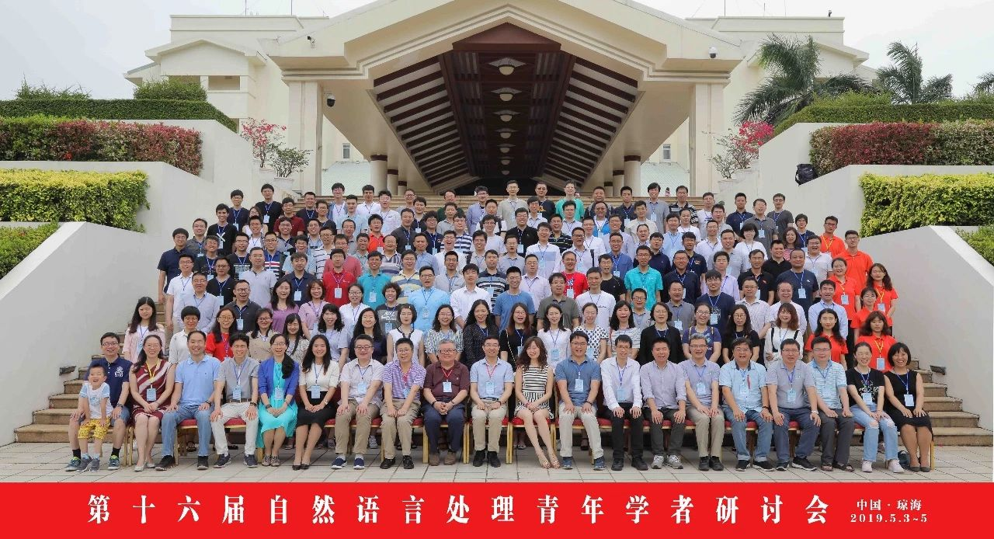
实验室青年教师参加YSSNLP
2019年5月3-5日，YSSNLP 2019，海南

Slide 36
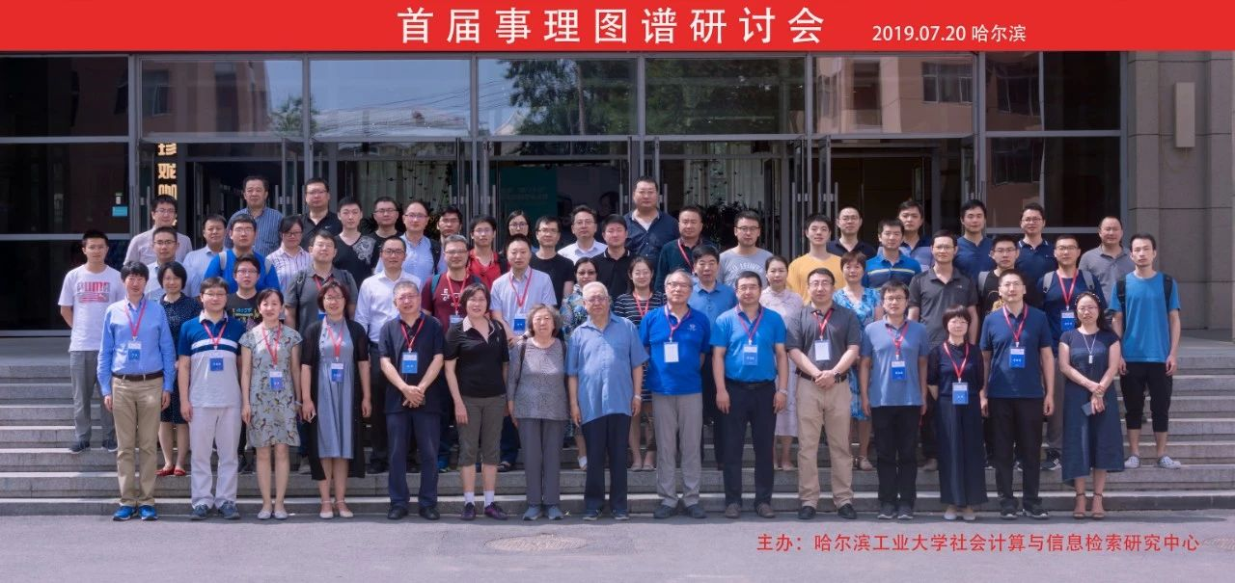
首届事理图谱研讨会，2019年7月20日

Slide 37
组织和参加技术评测
组织评测
SMP 2020小样本对话语义理解
CCL 2020语义依存分析
第二届SMP机器人群聊比赛
SMP2020中文人机对话技术评测
SMP2020微博情绪分类技术评测
参加评测
CGED 2020中文语法纠错评测两项第1、一项第2、一项第3，总体成绩最优
SemEval2020国际语义评测“检测反事实陈述”子任务中取得第一名

Slide 38
实验室
概况
师资队伍
平台建设
学术交流
人才培养
科研项目
国际合作
科研成果
校友发展

Slide 39
教师出国访问
 | 教师 | 姓名 | 国外大学 | 起始时间 | 结束时间
1 | 刘挺 | Hui Jiang（江辉） | 加拿大约克大学（York University） | 2015-01 | 2015-06
2 | 秦兵 | Graeme Hirs | 加拿大多伦多大学（University of Toronto） | 2015-05 | 2015-06
3 | 车万翔 | Christopher D. Manning | 美国斯坦福大学 (Stanford University) | 2012-01 | 2013-01
4 | 刘铭 | Craig A. Knoblock | 美国南加州大学（University of Southern California） | 2014-07 | 2015-07
5 | 赵妍妍 | George Lakoff | 美国加州大学伯克利分校 (University of California, Berkeley, UC Berkeley) | 2012-08 | 2013-08
6 | 张伟男 | Tat-Seng Chua（蔡达成） | 新加坡国立大学 (National University of Singapore, NUS) | 2012-03 2018-05 | 2013-01 2019-05
7 | 丁效 | Yue Zhang（张岳） | 新加坡科技与设计大学 （Singapore University of Technology and Design） | 2013-11 | 2015-09
8 | 冯骁骋 | Heng Ji（季姮） | 美国伦斯勒理工学院（Rensselaer Polytechnic Institute，RPI） | 2015.08 | 2016.08
9 | 刘建伟 | Wei Chen（陈伟） | 美国亚利桑那大学（University of Arizona） | 2017-09 | 2018-08

Slide 40
博士生出国访学
学生 | 海外导师 | 城市 | 海外大学 | 开始 | 结束
张伟男 | 蔡大成 Tat-Seng Chua | 新加坡 | 新加坡国立大学 (National University of Singapore, NUS) | 2012-01 | 2013-10
李家琦 | 靳民彦 Min-Yen Kan | 新加坡 |  | 2019-02 | 2020-03
李洋 | 蒋静 Jing Jiang | 新加坡 | 新加坡管理大学 (Singapore Management University, SMU) | 2014-08 | 2015-08
张牧宇 | Graeme Hirst | 多伦多 | 加拿大多伦多大学 (University of Toronto) | 2014-09 | 2015-09
尹庆宇 | 王洋 William Yang Wang | 加州 圣芭芭拉 | 加州大学圣芭芭拉分校 (University of California, Santa Barbara, UCSB) | 2017-09 | 2018-09
王少磊 |  |  |  | 2018-09 | 2019-09
刘一佳 | Noah A. Smith | 西雅图 | 美国华盛顿大学 (University of Washington, UW) | 2016-10 | 2017-10
郭江 | David Yarowsky | 巴尔的摩 | 美国约翰霍普金斯大学 (Johns Hopkins University, JHU) | 2014-10 | 2015-10
李忠阳 | Benjamin Van Durme |  |  | 2018-10 | 2020-01
姜天文 | Meng Jiang / Nitesh Chawla | 印地安纳州 南本德 | 美国圣母大学 (University of Notre Dame) | 2018-09 | 2019-09
赵森栋 | 翟成祥 ChengXiang Zhai | 伊利诺伊州 厄巴纳–香槟市 | 美国伊利诺伊大学香槟分校 (University of Illinois at Urbana-Champaign, UIUC) | 2015-09 | 2016-10
段俊文 |  |  |  | 2017-10 | 2018-10

Slide 41
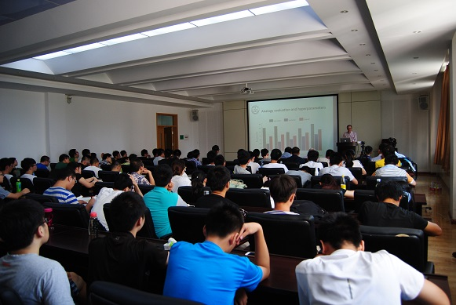
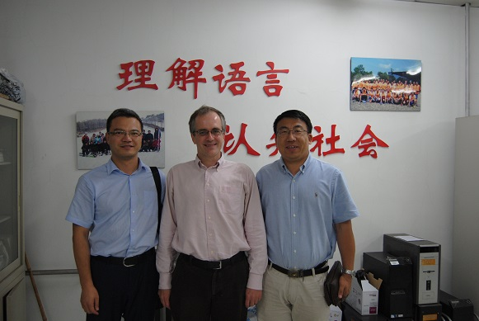
国外学者来访
2015年8月5日，国际人工智能和计算语言学领域权威专家、ACM Fellow、美国斯坦福大学Christopher Manning教授访问了哈尔滨工业大学

Slide 42
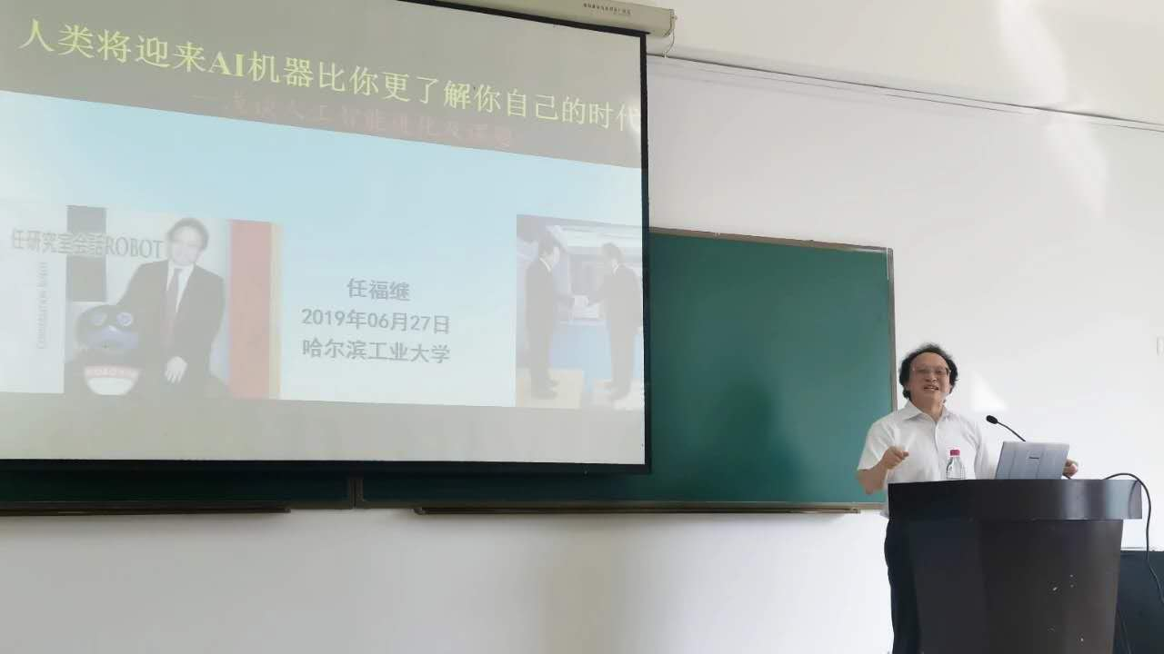



国外学者来访
2019年6月27日，日本德岛大学任福继，第2期
2019年6月27日，加拿大蒙特利尔大学聂建云
2019年11月15日，美国UIC，刘兵，第7期
2019年8月23日，UIUC季姮

Slide 43

ACL 2015，参会师生合影

Slide 44
实验室
概况
师资队伍
平台建设
学术交流
人才培养
科研项目
国际合作
科研成果
校友发展

Slide 45
在读学生数量及分布
博士生、硕士生的质量与数量在不断提高
 | 2013 | 2014 | 2015 | 2016 | 2017 | 2018 | 2019
博士生（人） | 20 | 19 | 22 | 23 | 25 | 30 | 32
硕士生（人） | 19 | 19 | 28 | 29 | 30 | 36 | 40
大四推免生（人） | 6 | 18 | 12 | 14 | 15 | 19 | 18
学生合计（人） | 45 | 56 | 62 | 66 | 70 | 85 | 90

Slide 46


毕业典礼
2019年6月22日，香炉山郊游+毕业典礼

Slide 47

开学典礼
2019年9月2日，开学典礼

Slide 48


内部海报交流

Slide 49


党支部积极开展活动
2019年5月30日，党支部开展爱国主义教育，参观四野总部
2019年11月27日，党支部到拜泉县同乐村扶贫

Slide 50






党支部积极开展活动

Slide 51

夺得“光熙杯”亚军，2019年5月

Slide 52



累计已培养出博士39人

Slide 53


硕士生毕业：累计170余人
主要去向：BAT（百度、腾讯、阿里）
就业趋势：近三年，有一半硕士毕业生选择了BAT以外的企业
主要就业地点：北京、深圳、杭州、上海

Slide 54



2012年以来在校研究生获得的各类奖励
百度奖学金：张伟男、唐都钰、郭江、刘一佳
IBM全球博士生英才计划奖：唐都钰
2014-2015年度黑龙江省学生年度人物：曲拥措姆
2016年度中国中文信息学会优秀博士论文：唐都钰
2019年度中国中文信息学会优秀博士论文：冯骁骋
2014年哈工大研究生“十佳英才”：张伟男

Slide 55


团队荣誉称号
2012年，哈工大“十佳”研究生党支部
2016年，哈工大第四届研究生“十佳团队”
2017年，荣获哈工大首届“立德树人先进团队”荣誉称号
2020年，哈工大获校先进集体表彰

Slide 56
实验室
概况
师资队伍
平台建设
学术交流
人才培养
科研项目
国际合作
科研成果
校友发展

Slide 57

我们学校在NLP领域始终保持领先优势
CSRankings按NLP领域三个顶级会议ACL、EMNLP和NAACL上发表论文数量，进行机构排名
最新的数据统计（2019年12月23日）
哈工大列世界第7位
哈工大列中国第3位（北大、清华、哈工大）

Slide 58





发表论文，出版专著、译著
据剑桥大学统计，刘挺在2013-2018年人工智能行业的 12 个主要会议和期刊上发表论文的数量列世界第6位
车万翔获人工智能顶级国际会议AAAI 2013最佳论文提名奖
2016-2018年，在CCF A类会议上发表论文22篇，在影响因子>1.0的SCI期刊上发表论文17余篇，2019年，发表CCF A类会议论文10余篇，发表EMNLP论文9篇
预计2019年年末，在高教社出版新一代人工智能教材丛书中的《自然语言处理》

Slide 59

持续研发、推广“语言技术平台LTP”
2003年：开始研制
2006年9月：对外共享
2009年，国际句法语义分析评测CoNLL，20家机构参加，7国语言（英、中、日等），总成绩第1名
2010年，获中国中文信息学会“钱伟长中文信息处理科学技术奖一等奖”
2011年6月：开源
2013年9月：提供“语言云”服务
2014年10月：召开首届LTP用户大会
2014年11月：推出“哈工大讯飞语言云”
2014年11月：推出LTP分词版
2016年7月：获省科技进步一等奖

Slide 60

在2018年国际通用依存分析国际评测中夺冠
2018年，CoNLL多语言通用依存分析夺冠（面向57中语言）
有包括斯坦福大学、IBM公司在内的27支队伍成功提交了评测系统
哈工大SCIR在最关键的评测指标，即 LAS 上获得了第1名，高出第2名2.56%。

Slide 61

在 2019国际跨框架语义分析评测中再次夺冠
CoNLL-2019国际跨框架语义分析评测，涵盖了5种最著名的语义表示框架，每种框架都将自然语言表示成图结构来表达特定的语义特性
哈工大SCIR获得第一名
参赛队伍包括：
美国亚马逊公司、捷克布拉格大学、日本日立公司、北京大学、上海交通大学、香港科技大学、香港中文大学

Slide 62









语言技术平台LTP的应用
2010年以前，国内外500余家学术机构和我实验室签署协议，共享了LTP平台
百度、腾讯、华为、金山、讯飞等企业付费使用

Slide 63

《大词林》知识图谱(BigCilin, http://www.bigcilin.com)
时空
抽象事物
人
地点
机构
球队
人物
城市
篮球球队
NBA球队
CBA球队
达拉斯
小牛队
湖人队
热火队
小牛
……
马克·库班
=
基地
老板

Slide 64

《大词林》知识图谱的应用情况
腾讯、阿里、360、讯飞、搜狗等购买了《大词林》的使用权
多家科研机构购买使用权
2014年11月27日，发布《大词林》

Slide 65


提出“事理图谱”概念，研制金融领域事理图谱
2018年9月10日，哈工大SCIR正式对外发布金融事理图谱Demo V1.0
2019年7月20日，首届事理图谱研讨会在哈工大召开

Slide 66

2019年12月24日，我实验室研制的机器翻译系统上线

Slide 67

秦兵、赵妍妍等，获得省科技进步二等奖
秦兵教授、刘挺教授、赵妍妍副教授等人研发的“语言情感智能分析技术与系统”项目获得黑龙江省科技进步二等奖

Slide 68

中文作文评阅与写作
逆境磨练意志。懦弱者遇到困难选择了退缩；人生总是坎坎坷坷，荆棘密布，难免会受到困难和挫折的困扰。人生的道路中，它便是战胜一切挫折和困难的不竭动力。重要的是在挫折中能坚持到底，永不言弃，直至击败挫折。只有能面对困难和挫折而毫无惧色的人，才能到达成功的顶峰。又或许我们会选择迎难而上，不屈向困难低头而奋起跨越。面对挫折，要乐观、自信。
遇到挫折就垂头丧气，一蹶不振；失败是不气馁，坦然面对，再接再厉敢再向困难挑战是；面对失败与挫折，我们沮丧，不知所措；稍遇困难、挫折就会一蹶不振，准备放弃。敢于直面人生挫折，勇于接受困难的挑战，即使眼看山穷水尽，仍会峰回路转，柳暗花明。并非自满而不知进取的消极态度。高大的姚明摔倒在地，被对手牵起来，他总是以笑相对，当教练指导谈话，他总是微笑聆听，这个优秀的中国小伙子，正是以其谦和、进取的人生态度潜移默化地影响着中国人乃至世界人民。原打算要去北京而后又去了上海的那个乡下人，抱着积极进取，顽强拼博的生活态度，树立了乐观向上的世界观，所以他认为去上海就是选择了发财致富的好路子。
勾践卧薪尝胆，忍辱负重，逆境中毫不退缩，挫折中未曾止步，而是于逆境中崛起，重创后屹立。孝庄太后和张学良将军在人生遇到挫折时都选择了坚强。但他并没有绝望，而是积极向上，不怕困难，不怕挫折，克服了阻碍他人生的绊脚石。经受住磨难，勇敢面对挫折，成功之路就在自己脚下。”命运就是如此，不让人经历苦难，是不会让人成功的，但是，要记住命运如棋，掌握在自己手中，那么便会看到彩虹。同样，人也是这样，不经历风雨，怎见彩虹。命运为我们设置重重障碍，苦难失意，挫折坎坷便应运而生。以魄人的乐曲面对挫折，萦绕挫折，直至将挫折覆灭。
自动写作文
题目：“挫折”
作文智能评阅技术已达到甚至超过人工评分水平

Slide 69

研发“笨笨”人机对话机器人
 | 聊天 Chat | 问答 QA | 任务 Task | 推荐 Recommen-dation
目的 | 闲聊 | 获取知识 | 完成任务/ 动作 | 信息推荐
应用场景 | 娱乐 情感慰藉 心理治疗 | 客服、答疑 | 虚拟个人助理 | 个性化新闻 个性化广告
研究中心多项技术的一个集成演示平台

Slide 70
笨笨的“闲聊功能”在讯飞的AIUI平台上线
闲聊功能，经内部评测，各项指标超过国内全部竞品

Slide 71


中文BERT：HFL发布中文预训练系列模型
2019年6月，哈工大讯飞联合实验室发布中文预训练系列模型
发布了基于全词Mask的中文预训练模型系列：BERT-wwm, RoBERTa-wwm, XLNet
在中文通用基准评测CLUE中，所发布的模型在文本分类、阅读理解等任务中表现优异
模型使用了Google TPU v3进行训练，训练总词量达到5.4B
相关模型发布在GitHub，目前已获得2,700+星标数
← 文本分类
阅读理解 →
Notes:
这里要说的是CLUE是第三方的评测，而不是自己写论文写出来的实验数据，比起百度和华为的更具有说服力。
虽然我们的总词量和百度（15B）、华为（10B）比起来是最少的，还不及百度的1/3，但效果达到了业界领先水平
虽然我们6月才发布，我们在Github上的星标数（可以理解为点赞数）已经比百度（4月就发布了）多了（但都在2700级别，这里就不细究具体数字了）

Slide 72

2019年12月1日，HFL发布飞鹰智能文本校对系统1.0

Slide 73




科研成果获奖
获奖项目名称 | 奖励名称 | 等级 | 排名 | 获奖时间 | 授予机构
基于大数据的互联网机器翻译核心技术及产业化 | 国家科技进步奖 | 二等奖 | 4 | 2015 | 国家奖励办
语言技术平台研究及应用 | 黑龙江省科技进步奖 | 一等奖 | 1 | 2016 | 黑龙江省科技厅
语言情感智能分析技术与系统 | 黑龙江省科技进步奖 | 二等奖（公示中） | 1 | 2019 | 黑龙江省科技厅
基于大数据的互联网机器翻译核心技术及产业化 | 中国电子学会科技进步 | 一等奖 | 4 | 2014 | 中国电子学会
中英文双语例句检索与机器翻译系统 | 黑龙江省技术发明奖 | 二等奖 | 1 | 2012 | 黑龙江省科技厅
语言技术平台LTP | 钱伟长中文信息处理科学技术奖 | 一等奖 | 1 | 2010 | 中国中文信息学会

Slide 74
实验室
概况
师资队伍
平台建设
学术交流
人才培养
科研项目
国际合作
科研成果
校友发展

Slide 75


持续关注校友发展，定期召开校友研讨会
2018年12月，北京
2018年10月，苏州

Slide 76



学术界的毕业生
 | 毕业生 | 高校 | 职称
1 | 郭宇航 | 北京理工大学（985） | 讲师
2 | 李璐旸 | 北京外国语大学（211） | 讲师
3 | 李洋 | 东北林业大学（211） | 讲师
4 | 段俊文 | 中南大学（985） | 讲师
1 | 郭江 | 美国麻省理工学院（MIT） | 博士后
2 | 赵森栋 | 美国康奈尔大学 | 博士后
 | 毕业生 | 高校 | 职称
1 | 张志昌 | 西北师范大学 | 教授
2 | 洪宇 | 苏州大学（211） | 教授
3 | 贺瑞芳 | 天津大学（985） | 教授
1 | 宋巍 | 苏州大学（211） | 副教授
2 | 赵鑫 | 中国人民大学（985） | 副教授
3 | 张梅山 | 天津大学（985） | 副教授
4 | 李正华 | 苏州大学（211） | 副教授

Slide 77

大企业里的中层
 | 姓名 | 学位 | 毕业时间 | 企业 | 职位
1 | 赵世奇 | 博士 | 2010 | 百度 | 大搜索与信息流算法负责人
2 | 丁江伟 | 硕士 | 2004 | 华为 | 广告业务首席架构师
3 | 尹兵 | 本科 （软件） | 2007 | 美国亚马逊 | 搜索/自然语言处理部 主任研究员兼高级经理
4 | 伍大勇 | 博士 | 2012 | 科大讯飞 | 研究院副院长
5 | 周连强 | 硕士 | 2009 | 腾讯 | 智能NPC中心副总监
6 | 潘树燊 | 硕士 | 2007 | 腾讯 | QQ音乐业务线-基础平台部-搜索研发中心技术副总监，T12
7 | 王利锋 | 硕士 | 2011 | 腾讯 | 广告策略算法中心用户建模组组长，专家研究员，T12
8 | 付瑞吉 | 博士 | 2014 | 科大讯飞 | 北京研究院副院长
ACL秘书长
中国中文信息学会青工委首任主任

Slide 78
毕业生中的创业者们
 | 创业公司 | 创始人CEO | 学位 | 毕业年份
1 | 北京三角兽公司 | 王卓然（CEO） | 本科 | 2004
2 | 北京微众公司 | 王震（CEO） 高立琦（CTO） | 本科 硕士 | 2004 2007
3 | 北京本邦公司 | 刘桂平（CEO） | 硕士 | 2008
4 | 上海快仓公司 | 孙宇（COO） | 本科（软件学院） | 2005
5 | 北京云孚科技 | 张文斌（CEO） | 硕士 | 2011
6 | 北京遍宇科技 | 李维刚（CEO） | 博士 | 2007
7 | 美国犀牛（Qury）公司 | 郑伟（CEO） | 硕士 | 2008
8 | 深圳微多多公司 | 文勖（CEO） | 硕士 | 2006

Slide 79


敬请指正！

